Slide 1
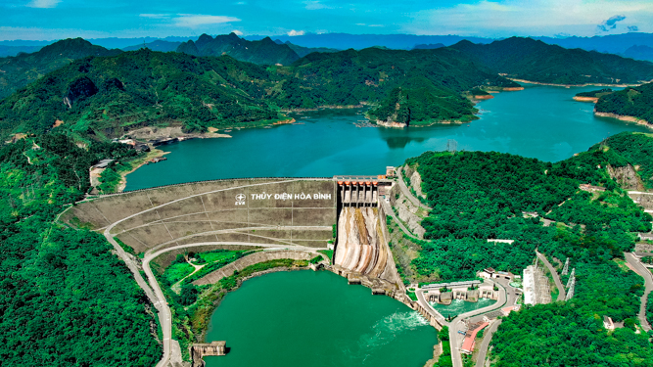
LỊCH SỬ
XÂY DỰNG NHÀ MÁY
THỦY ĐIỆN HÒA BÌNH

Slide 2
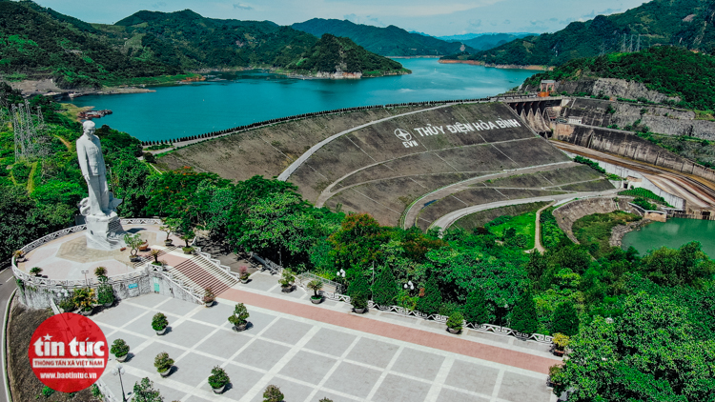
YÊU CẦU CẦN ĐẠT
Nhà máy Thủy điện Hòa Bình là kết quả của sự lãnh đạo sáng tạo, quên mình của cán bộ, công nhân Việt Nam và Liên Xô.
Nhà máy Thủy điện Hòa Bình có vai trò quan trọng trong công cuộc xây dựng đất nước.

Slide 3
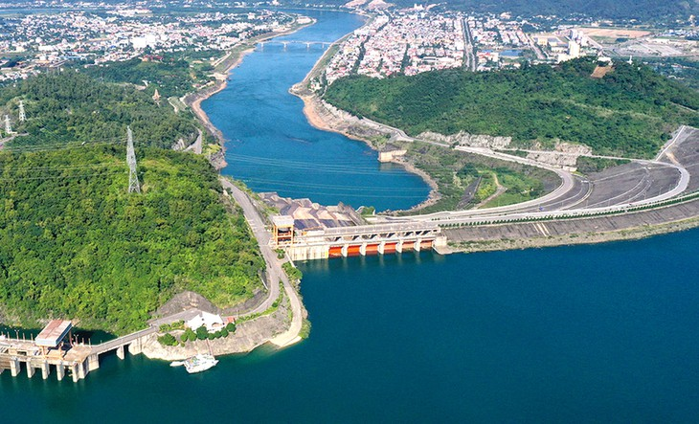


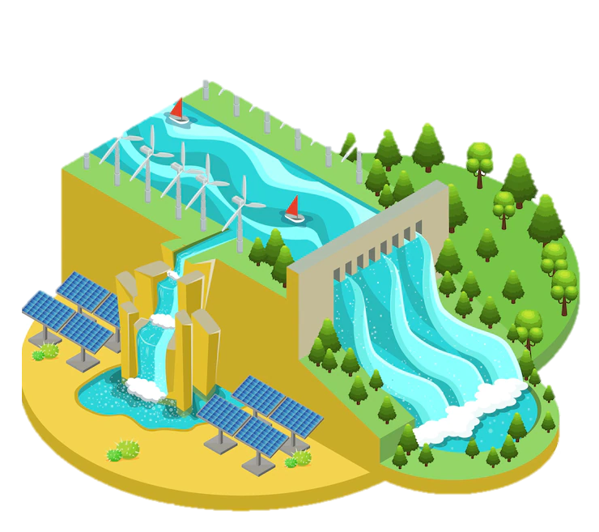
NỘI DUNG
Yêu cầu cần thiết xây dựng Nhà máy Thủy điện Hòa Bình.
Tinh thần lao động trên công trường xây dựng nhà máy thủy điện Hòa Bình.
Vai trò của Nhà máy Thủy điện Hòa Bình.

Slide 4
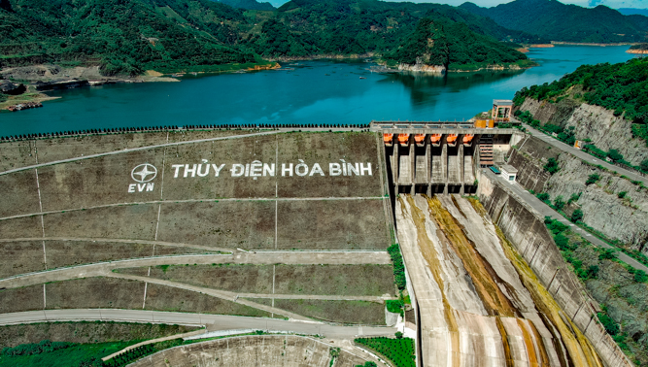

Yêu cầu cần thiết xây dựng Nhà máy Thủy điện Hòa Bình.
- Nhiệm vụ của cách mạng Việt Nam sau khi thống nhất đất nước là gì?
- Nhà máy được xây dựng ở đâu?
- Nhà máy được chính thức được khởi công xây dựng vào ngày nào?
- Nhà máy được hoàn thành vào năm nào? Thời gian xây dựng bao lâu?
- Ai là người cộng tác với chúng ta?

Slide 5
Yêu cầu cần thiết xây dựng Nhà máy Thủy điện Hòa Bình.
Nhiệm vụ của cách mạng Việt Nam sau khi
thống nhất đất nước là gì?
Notes:
Nhiệm vụ của cách mạng Việt Nam sau khi thống nhất là tiến hành xây dựng đất nước "đàng hoàng hơn, to đẹp hơn".

Slide 6
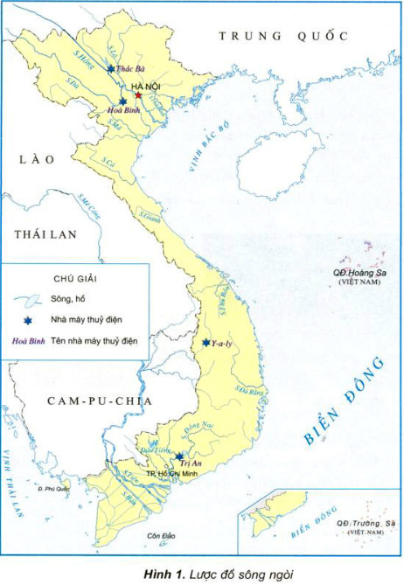
Yêu cầu cần thiết xây dựng Nhà máy Thủy điện Hòa Bình.
Nhà máy được xây dựng ở đâu?
Tỉnh Hòa Bình.

Slide 7
Yêu cầu cần thiết xây dựng Nhà máy Thủy điện Hòa Bình.
- Nhà máy được chính thức được khởi công xây dựng vào ngày nào?
- Nhà máy được hoàn thành vào năm nào?
- Thời gian xây dựng bao lâu?
Ngày 6 - 11- 1979
Ngày 4 - 4 - 1994
15 năm

Slide 8
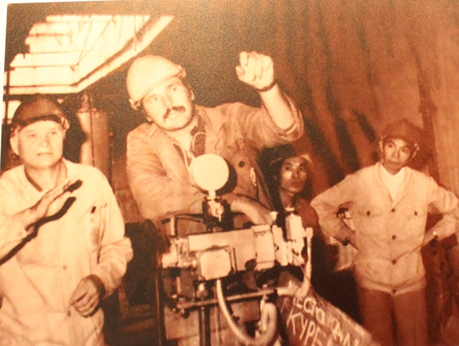
Yêu cầu cần thiết xây dựng Nhà máy Thủy điện Hòa Bình.
Ai là người cộng tác với ta?
Notes:
Từ các nước Cộng hòa của Liên Xô, gần một nghìn kĩ sư, công nhân bậc cao đã tình nguyện sang giúp đỡ Việt Nam.

Slide 9
Tinh thần lao động trên công trường xây dựng nhà máy thủy điện Hòa Bình.
Để xây dựng nhà máy Thủy điện Hòa Bình, công nhân Việt Nam và Liên Xô đã phải lao động ra sao?
Notes:
Công nhân lao động ngày đêm, hăng say, không ngại gian khổ, hi sinh; hàng nghìn xe cơ giới làm việc hối hả, trong điều kiện thiếu thốn; có 168 người đã hi sinh tính mạng.

Slide 10
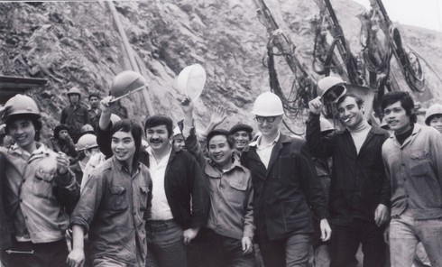
Tinh thần lao động trên công trường xây dựng nhà máy thủy điện Hòa Bình.
Niềm vui do vượt mức kế hoạch của công nhân xây dựng Nhà máy Thủy điện Hòa Bình.

Slide 11
Vai trò của Nhà máy Thủy điện Hòa Bình.
Vai trò của nhà máy Thủy điện Hòa Bình đối với
công cuộc xây dựng đất nước?
+ Hạn chế lũ lụt cho đồng bằng Bắc Bộ.
+ Cung cấp điện cho khắp các miền phục vụ sản xuất và đời sống.
+ Là công trình tiêu biểu đầu tiên thể hiện thành quả của công cuộc xây dựng đất nước.

Slide 12
Nhà máy Thủy điện Hòa Bình là kết quả 15 năm lao động sáng tạo đầy gian khổ, hi sinh của hàng nghìn cán bộ, công nhân Việt Nam và Liên Xô, là thành tựu to lớn của nhân dân ta trong sự nghiệp xây dựng đất nước.

Slide 13
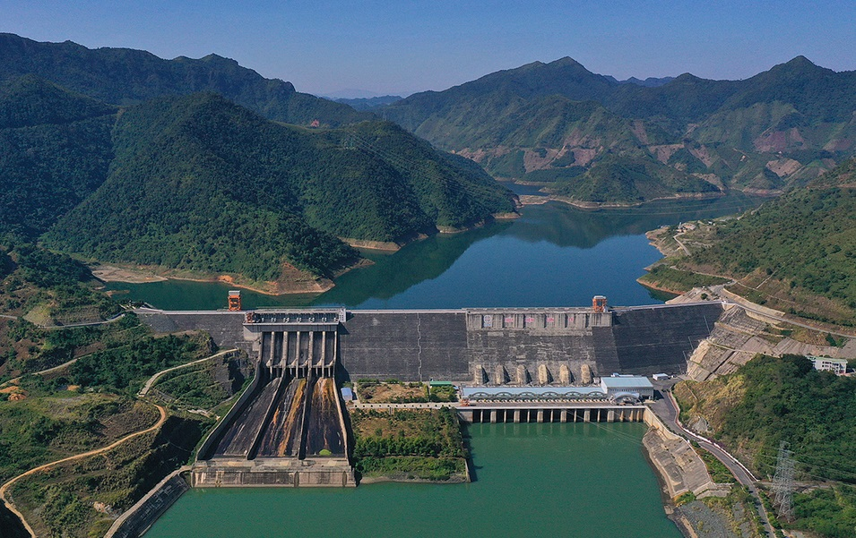
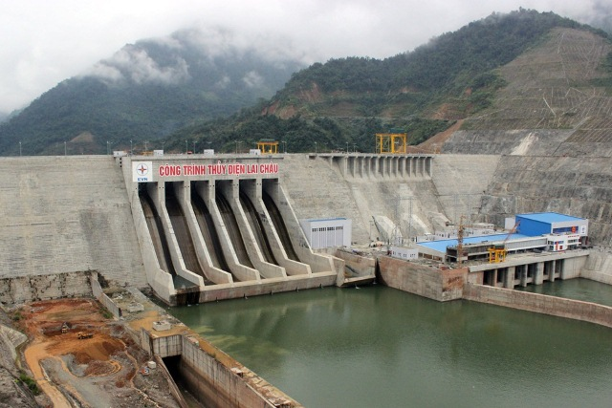
Những nhà máy thủy điện nào đã và đang được xây dựng?
Nhà máy Thủy điện
Sơn La
Nhà máy Thủy điện
Lai Châu

Slide 14
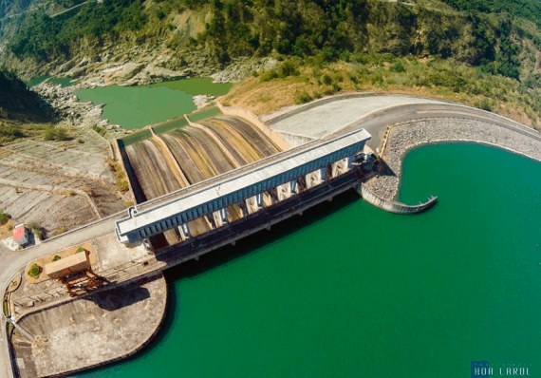
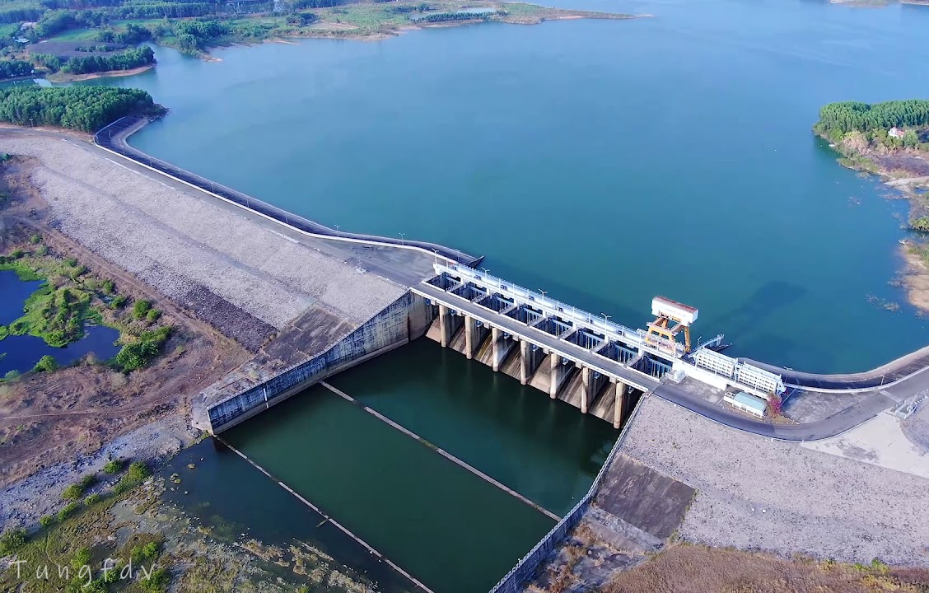
Nhà máy Thủy điện
Yaly
Nhà máy Thủy điện
Trị An

Slide 15

Đánh giá yêu cầu
Nhà máy Thủy điện Hòa Bình là kết quả của sự lãnh đạo sáng tạo, quên mình của cán bộ, công nhân Việt Nam và Liên Xô.
Nhà máy Thủy điện Hòa Bình có vai trò quan trọng trong công cuộc xây dựng đất nước.

Slide 16
DẶN DÒ
Xem lại phần ghi nhớ.
Chuẩn bị bài "Ôn tập: Lịch sử nước ta từ giữa thế kỉ XIX đến nay.

